Slide 1
Итоги проведения Спартакиады ГТО среди учащихся 16-17 лет отделом спортивно-массовой и физкультурно-оздоровительной работы
МОУ ДОД «ЦСДЮСШОР»
Выполнено: Зам. директора по координации
внеклассной работы
МОУ ДОД «ЦСДЮСШОР»
Смирновой И. А.

Slide 2
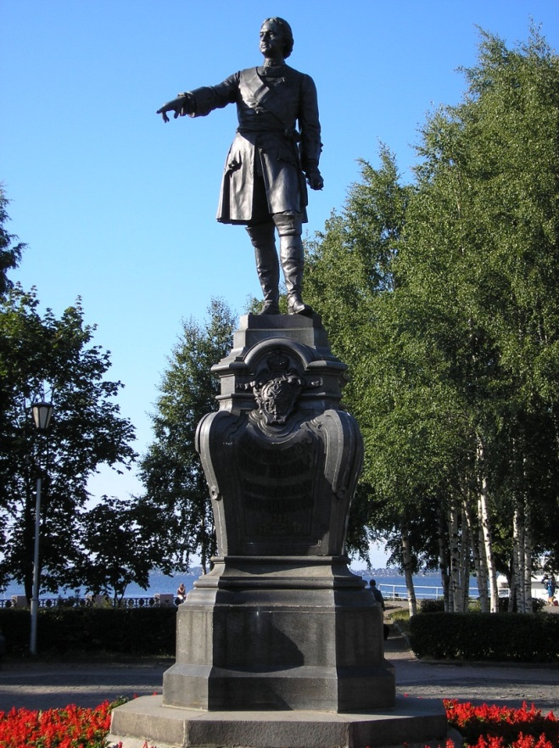
Петрозаводск
В городе Петрозаводске 36 общеобразовательных школ.
Из них 53% приняли активное участие в Спартакиаде ГТО учащихся 16-17 лет

Slide 3
Стартуем с ВФСК «ГТО»
Спартакиада министерств и ведомств РК по ГТО
Тестирование по ГТО
Курсы повышения квалификации
Фестиваль ГТО
Спартакиада ГТО среди учащихся 16-17 лет
«Папа, мама, я – спортивная семья»
БГТО среди 4-х классов
БГТО среди дошкольников
Создание центра тестирования по ГТО
Фестиваль ГТО учащихся 11-15 лет

Slide 4
Итоги тестирования ГТО в школах с 1 по 12 октября 2014г.
Отчеты по тестированию представили 14 общеобразовательных школ ПГО;
Приняло участие согласно отчетам 1542 участника тестирования, из них 800 девочек и 742 мальчика.

Slide 5
Документы по ГТО
Указ Президента Российской Федерации от 24 марта 2014 г. № 172 «О Всероссийском физкультурно-спортивном комплексе «Готов к труду и обороне» «ГТО»»
Постановление правительства РФ от 11 июня 2014г № 540 «Об утверждении положения о Всероссийском физкультурно-спортивном комплексе «Готов к труду и обороне» (ГТО)»
Приказ от 8 июля 2014 «Об утверждении государственных требований к уровню физической подготовленности населения при выполнении нормативов Всероссийского физкультурно-спортивного комплекса «Готов к труду и обороне» (ГТО)»
Методические рекомендации по организации проведения испытаний (тестов), входящих во Всероссийский физкультурно-спортивный комплекс «Готов к труду и обороне» (ГТО)» от 23 июля 2014г.
Распоряжение правительства Республики Карелии и плана поэтапного внедрения Всероссийского физкультурно-спортивного комплекса «Готов к труду и обороне» (ГТО)» от 20 августа 2014 № 515р-П.

Slide 6
Задачи ВФСК ГТО
а) увеличение числа детей, систематически занимающихся физической культурой и спортом в Петрозаводском городском округе;
б) повышение уровня физической подготовленности учащихся;
в) формирование у них осознанных потребностей в систематических занятиях физической культурой и спортом, физическом самосовершенствовании и ведении здорового образа жизни;
г) повышение общего уровня знаний обучающихся о средствах, методах и формах организации самостоятельных занятий, в том числе с использованием современных информационных технологий;
д) модернизация системы физического воспитания в школе и системы развития массового, детско-юношеского и школьного спорта в образовательных организациях, в том числе путем увеличения количества школьных спортивных клубов.

Slide 7
Фестиваль ГТО в школах
Программа Фестиваля ГТО включает: легкая атлетика, туризм, гимнастика, плавание, пулевая стрельба, лыжные гонки.
В Летний фестиваль ГТО входят виды – туризм и легкая атлетика.
В Зимний фестиваль ГТО входят виды - гимнастика, плавание, пулевая стрельба, лыжные гонки.

Slide 8
Программа Спартакиады ГТО школьников
№ | Виды спорта | Состав команды |  | Количество дней | Форма участия
 |  | Юноши | Девушки
1. | Гимнастика (4 вида испытаний) | 5 | 5 | 1 | командная
2. | Легкая атлетика ( 4 вида испытаний) | 5 | 5 | 2 | командная
3. | Плавание (1 вид ) | 5 | 5 | 1 | командная
4. | Пулевая стрельба (1 вид) | 5 | 5 | 1 | командная
5. | Лыжные гонки (1 вид) | 5 | 5 | 1 | командная

Slide 9
Итоги Спартакиады ГТО среди школьников 16-17 лет по силовой гимнастике
В Спартакиаде ГТО по силовой гимнастике приняло участие на школьном - отборочном этапе 27 команд, что составило более 150 человек.
На муниципальном этапе приняло участие 6 команд, что составило 60 человек.
Общий средний балл на муниципальном этапе соревнований составил 4,52.
Учащиеся 16-17 лет образовательных учреждений ПГО в среднем сдают тесты ГТО по силовой гимнастике на серебряный значок.

Slide 10
Итоги Спартакиады ГТО среди школьников 16-17 лет по плаванию
В соревнованиях по плаванию участвовало 12 школ
89 участников - 53 юноши и 36 девушек.
На золотой значок сдали 53 человек- 26 девушек и 27 юноши
что составило 59,55%
72,2 % девушек сдали на золотой значок
50,9% юношей сдали плавание на золотой значок

Slide 11
Итоги Спартакиады ГТО среди школьников 16-17 лет по стрельбе
В соревнованиях по стрельбе участвовало 14 школ
114 участников - 54 юноши и 60 девушек.
На золотой значок сдали 11 человек- 7 девушек и 4 юноши
На серебряный значок сдали 10 человек -5 юношей и 5 девушек
На бронзовый – 6 юношей 6 девушек
В нормы ГТО уложились 33 человека
Средний бал по стрельбе составил всего - 1.1%

Slide 12
Итоги Спартакиады ГТО среди школьников 16-17 лет по лыжным гонкам
На муниципальном этапе приняло участие 7 команд, что составило 59 человек.
Из них 36 юношей и 23 девушки.
С нормами ГТО на золотой значок стравились 33 юноши и 11 девушек,
на серебряный значок - 1 юноша и 5 девушек.
Таким образом, из 59 человек с нормативами ГТО по лыжным гонкам справились 50 человек, что составляет 85% сдававших данный вид испытаний комплекса ГТО.

Slide 13
Итоги Спартакиады ГТО среди школьников 16-17 лет по легкой атлетике
В соревнованиях по легкой атлетике участвовало 16 школ
79 участников - 52 юноши и 27 девушек.
На золотой значок все 4 вида сдали 15 человек- 8 девушек и 7 юношей
Средний бал сдававших составил 4.9 балла.
С зачетными требованиями комплекса справились 77 человек.

Slide 14
Итоги Спартакиады ГТО 16-17 лет
№ | школа | *Силовая гимнастика (финал) |  | Плавание (для всех) |  | Стрельба (для всех) |  | Лыжные гонки (для всех) |  | Легкая атлетика (для всех) |  | Сумма мест | место
 |  | Ср. балл | место | Ср. балл | место | Ср. балл | место | Ср. балл | место | Ср. балл | место
1 | Лицей 1 | - | - | 4.5 | 2 | 0.7 | 5 | - | - | 5 | 7 | 14 | Не все виды
2 | ФУШ | 4.575 | 2-3 | 5.0 | 4 | 0 | 14 | - | - | 5 | 15 | 35 | Не все виды
3 | СОШ 46 | 4.575 | 2-3 | 4.2 | 1 | 0.5 | 6 | 3.9 | 2 | 4.8 | 2 | 13 | II согласно положению
4 | Лицей 40 | 4.425 | 4 | 4.75 | 5 | 1 | 12 | - | - | 5 | 12 | 33 | Не все виды
5 | СОШ 48 | 4.4 | 5 | 3.72 | 3 | 2.2 | 1 | 4.0 | 3 | 4.72 | 1 | 13 | I
6 | СОШ 3 | - | - | 3.8 | 6 | 0.44 | 10 | - | - | - | - | 16 | Не все виды
7 | СОШ 38 | 4.375 | 6 | 4.25 | 7 | 0 | 13 | - | - | 4.75 | 5 | 31 | Не все виды
8 | Лицей 13 | - | - | 4.43 | 8 | 1.5 | 9 | 4.9 | 4 | 4.9 | 3 | 24 | Не все виды
9 | СОШ 9 | - | - | 4.0 | 9 | 0.4 | 11 | 4.2 | 6 | 4.75 | 9 | 35 | Не все виды
10 | СОШ 14 | - | - | 3.33 | 10 | - | - | - | - | 5 | 10 | 20 | Не все виды
11 | СОШ 42 | - | - | 5.0 | 11 | 1.2 | 4 | 5.0 | 5 | 4.86 | 4 | 24 | Не все виды
12 | СОШ 2 | - | - | 4.0 | 12 | 1.11 | 8 | - | - | - | - | 20 | Не все виды
13 | Гимн. 30 | - | - | - | - | 2.0 | 2 | - | - | - | - | 2 | Не все виды
14 | Держ. лиц. | 4.75 | 1 | - | - | 1.9 | 3 | 4.9 | 1 | - | - | 5 | Не все виды
15 | Универ. л. | - | - | - | - | 2.5 | 7 | - | - | 5 | 8 | 15 | Не все виды
16 | СОШ 12 | - | - | - | - | - | - | 5.0 | 7 | 4.83 | 6 | 13 | Не все виды
17 | CОШ 27 | - | - | - | - | - | - | - | - | 5 | 15 | 15 | Не все виды
18 | Гимн. 37 | - | - | - | - | - | - | - | - | 5 | 12 | 12 | Не все виды
19 | Гимн. 17 | - | - | - | - | - | - | - | - | 5 | 10 | 10 | Не все виды
Общий средний бал |  | 4.52 | Всего школ-6 | 4.25 | Всего школ-12 | 1.1 | Всего школ-14 | 4.56 | Всего школ-7 | 4.9 | Всего школ-16 | Общий средний бал по 5 видам - 3.86

Slide 15
Итоги Спартакиады ГТО 16-17 лет
Средний балл при сдаче ГТО составил: л\а – 4.9,
лыжные гонки – 4.56, силовая гимнастика – 4.52, плавание – 4.25, стрельба – 1.1.
Общий средний балл – 3.86
В пяти видах соревнований приняло участие – 551 учащийся 16-17 лет из 27 общеобразовательных школ.

Slide 16
Итоги внедрения ВФСК ГТО
Семейные соревнования по программе ГТО – 245 чел. из 33 общеобразовательных школ ПГО
БГТО среди учащихся 4-х классов – 461 чел.
БГТО среди учащихся 2-3-х классов – 354 чел.
БГТО среди дошкольников – 242 чел.
Курсы повышения квалификации учителей ФК – 100 чел.
ИТОГО: ознакомлены с требованиями ВФСК ГТО – более 3683 человек ПГО.

Slide 17
Фестиваль ВФСК ГТО среди обучающихся образовательных организаций, посвященный 70-й годовщине Победы в Великой Отечественной войне 1941-1945
Требования к участникам муниципального этапа:
- Обучающиеся общеобразовательных организаций 11-15 лет(юноши и девушки)
- Имеющий медицинский допуск к участию в соревнованиях
-Прошедшие в обязательном порядке электронную регистрацию на сайте ГТО
В соревнованиях приняло участие 82 человека из 7 ДЮСШ и 4 СОШ.

Slide 18
Мониторинг эффективности работы отдела спортивно-массовой и физкультурно-оздоровительной работы
МОУ ДОД «ЦСДЮСШОР»

Slide 19

Спасибо за внимание!

